Slide 1
Zázemí pro služby aneb Jak to teď vypadá
Pavlína Špringerová
springerova@ics.muni.cz
2. 9. 2021

Slide 2

Viděli jste…
Notes:
Budeme řešit a řešíme: Slovník
Co jsou to služby, Jaké máme služby,
Procesy obecně i konkrétně: jak zakládat služby, jak řešit incidenty apod…
Společná provozní dokumentace
A mnoho dalšího…

Slide 3
Služby
Uživatelská služba / Customer-facing service (CFS):
  „Služba přímo přinášející přidanou hodnotu pro uživatele, který s ní může vědomě nebo přímo interagovat.“
Podpůrná služba / Supporting service (SS):
  Zajišťuje funkce a provoz jiné služby
  Nebo je poskytována výhradně členům IT Komunity
Notes:
Z chytrých knih jsme si vytahali informace, ze bychom mohli rozdělovat služby na uzivatelske a podpurne. Definici podpůrne služby jsme pak trochu modifikovali, aby nam to vice sedelo. A zacali jsme pracovat.

Slide 4
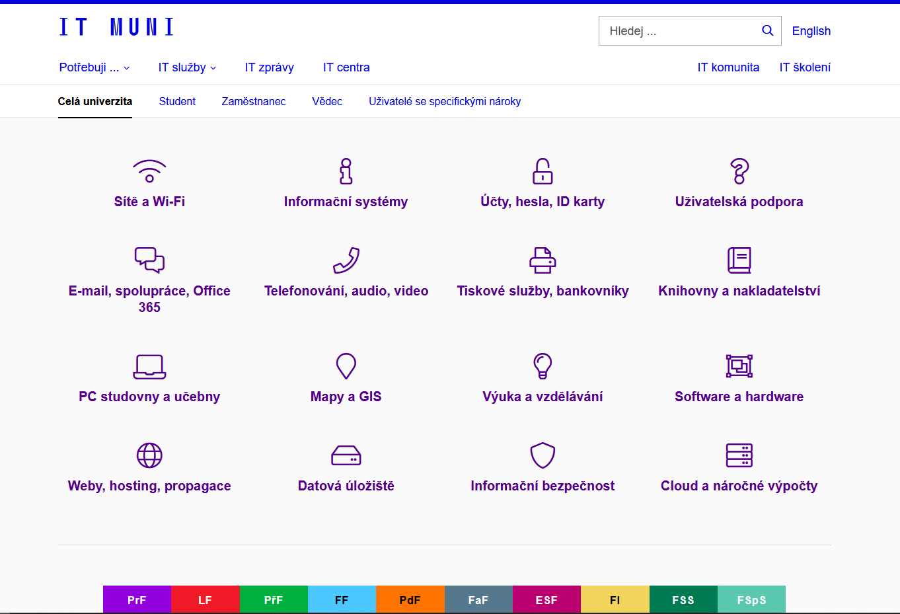
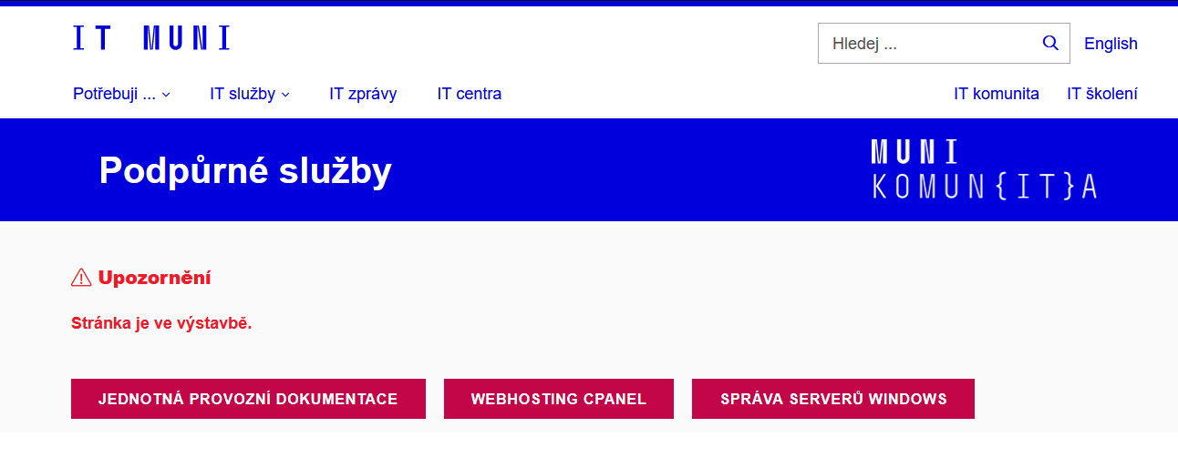
Služby
CFS
SS
– mapování SS na DITS
– stavba katalogu na IT MUNI
Notes:
Momentálně je stav našich služeb takový: CFS a SS – mapovani
Katalog SS – nultá verze,
Jednotná provozní dokumentace – DITS
Webhosting cPanel – DITI

Slide 5

Notes:
ASI provozuji službu, ale nejsem si jistý a nevím, co mám dělat.
Chci službu, ale nevím, co mám dělat.
Co my máme dělat, když potřebujeme služby, které budou smysluplně zavedené a provozované.

Slide 6
Založení služby a „procesy“
Služba vzniká na základě:
  Projektu
  Mapování SS
  Podnětů a požadavků uživatelů
  …
Spolupráce a informování
  Projektový manager
  Vlastník vznikající služby
  Service desk
  Incident manager a IT service manager
  Případně další…
Notes:
Jak nám vznikají služby?
Kdo na tom pracuje a kdo o tom potřebuje vědět?
Co potřebujeme vědět a udělat?

Slide 7
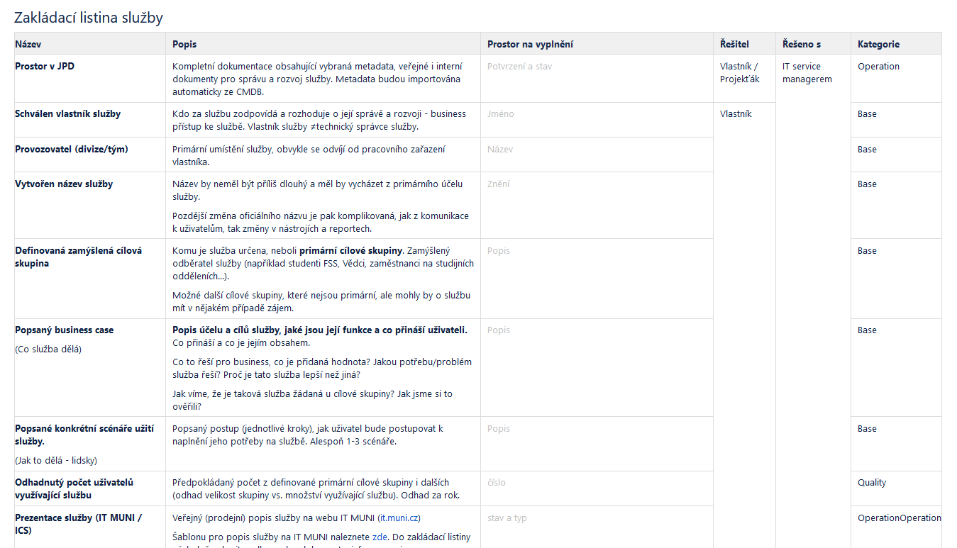
Zakládací listina (verze 0.5)
Notes:
Seznam kroků a požadavků pro založení služby.
Statický obtisk služby
Obsahuje:
3 kategorie
12 položek
Informování
Vedené v Jednotné provozní dokumentaci v prostoru IT Services

Slide 8
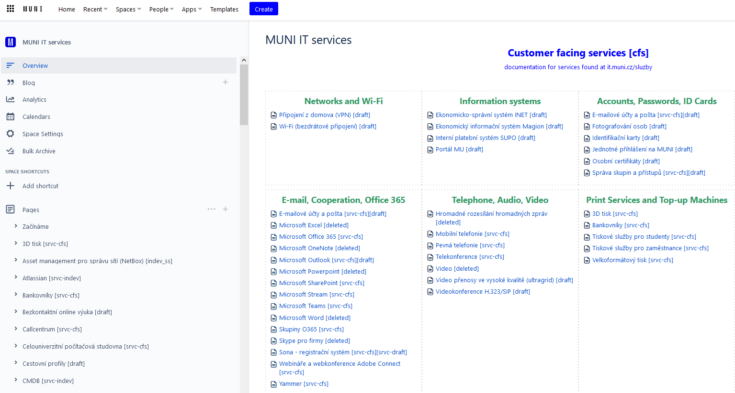
MUNI IT services (JPD v confluence)
Veškeré informace ke službě na jednom místě
1:1 s DBServices
Moderovaný prostor

Slide 9
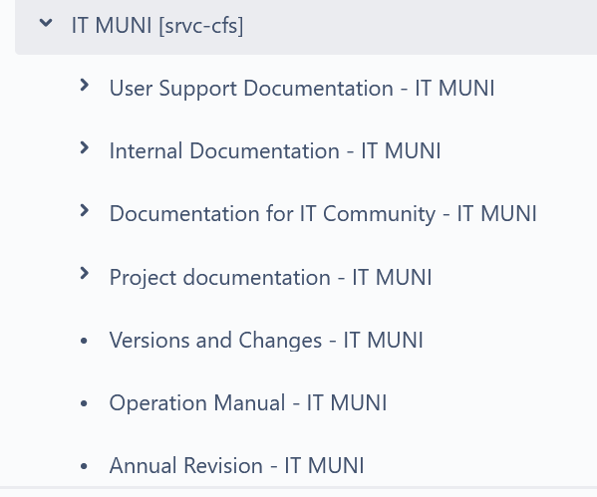
Dokumentace služby – šablona
Notes:
Jmenná konvence
CFS
SS
Draft
Viditelnost celé IT komunitě
Nastavení práv pro interní dokumentaci
Lepší orientace

Slide 10

Plánujeme
Jednotná dokumentace v confluence
CFS (uživatelské služby)
  Revize stávajících
  Zakládací listina pro nové
SS (podpůrné služby)
  Mapování
Reporting služeb (ÚVT)
Notes:
Migrace dokumentace dalších služeb z ostatních divizí
Spolupráce a migrace modifikovaných služeb (?)
Lokální služby ?
Revize služeb společně se Service Deskem
Pokračování v mapování SS
Příjemnější zpracování Zakládací listiny
Myšlenky o reportingu stavu služby

Slide 12
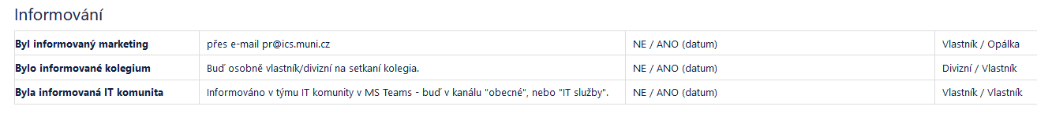
Zakládací listina (verze 0.5)
„Notičky“ pro založení služby
Statický obtisk služby
Vedené v Jednotné provozní dokumentaci v prostoru IT Services
Obsahuje:
  3 kategorie
  12 položek
  informování

Slide 13
Nově vzniklé služby – SS
Jednotná provozní dokumentace
Webhosting cPanel
Správa serverů windosw
V přípravě
  Dohledové centrum
  Licence pro IT Komunitu
  Asset management pro oblast sítí

Slide 14
Mluvili jsme o:
Slovník
Co jsou to služby
Procesy o založení služby
Jednotná provozní dokumentace
A mnoho dalšího…

Slide 15
Zakládací listina (verze 0.5)
„Notičky“ pro založení služby
Statický obtisk služby
Vedené v Jednotné provozní dokumentaci v prostoru IT Services
Obsahuje:
  3 kategorie
  12 položek
  informování

